Slide 1

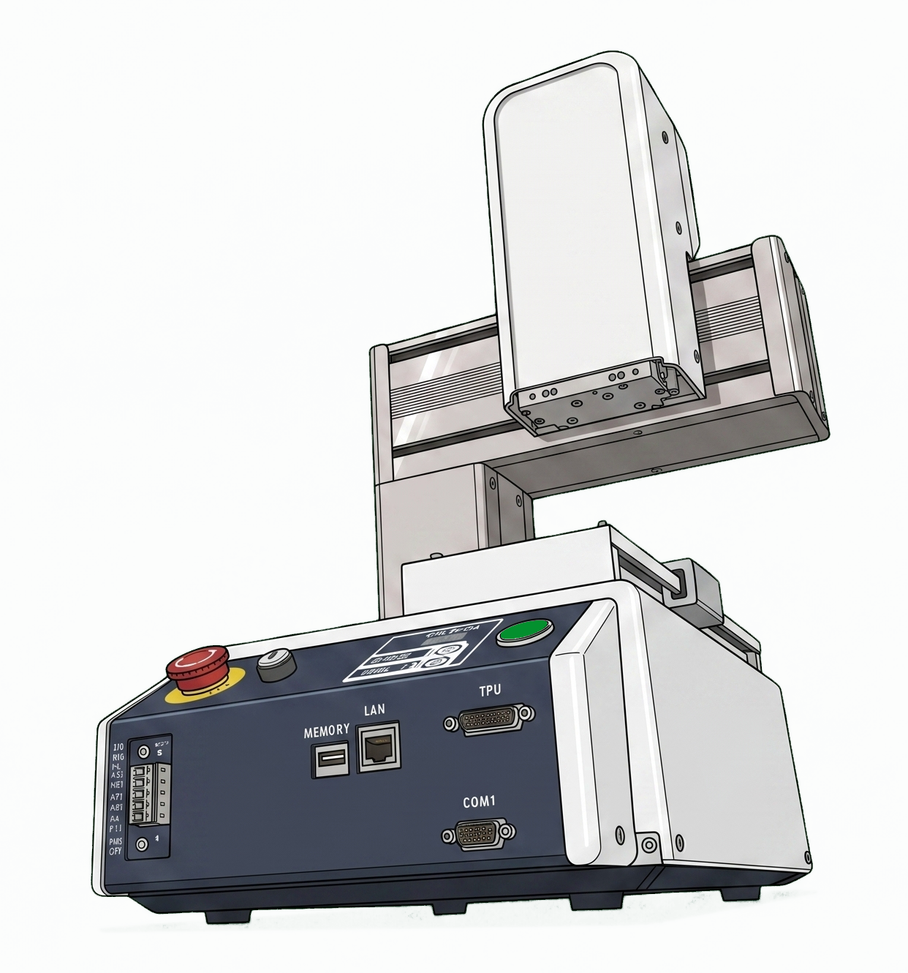
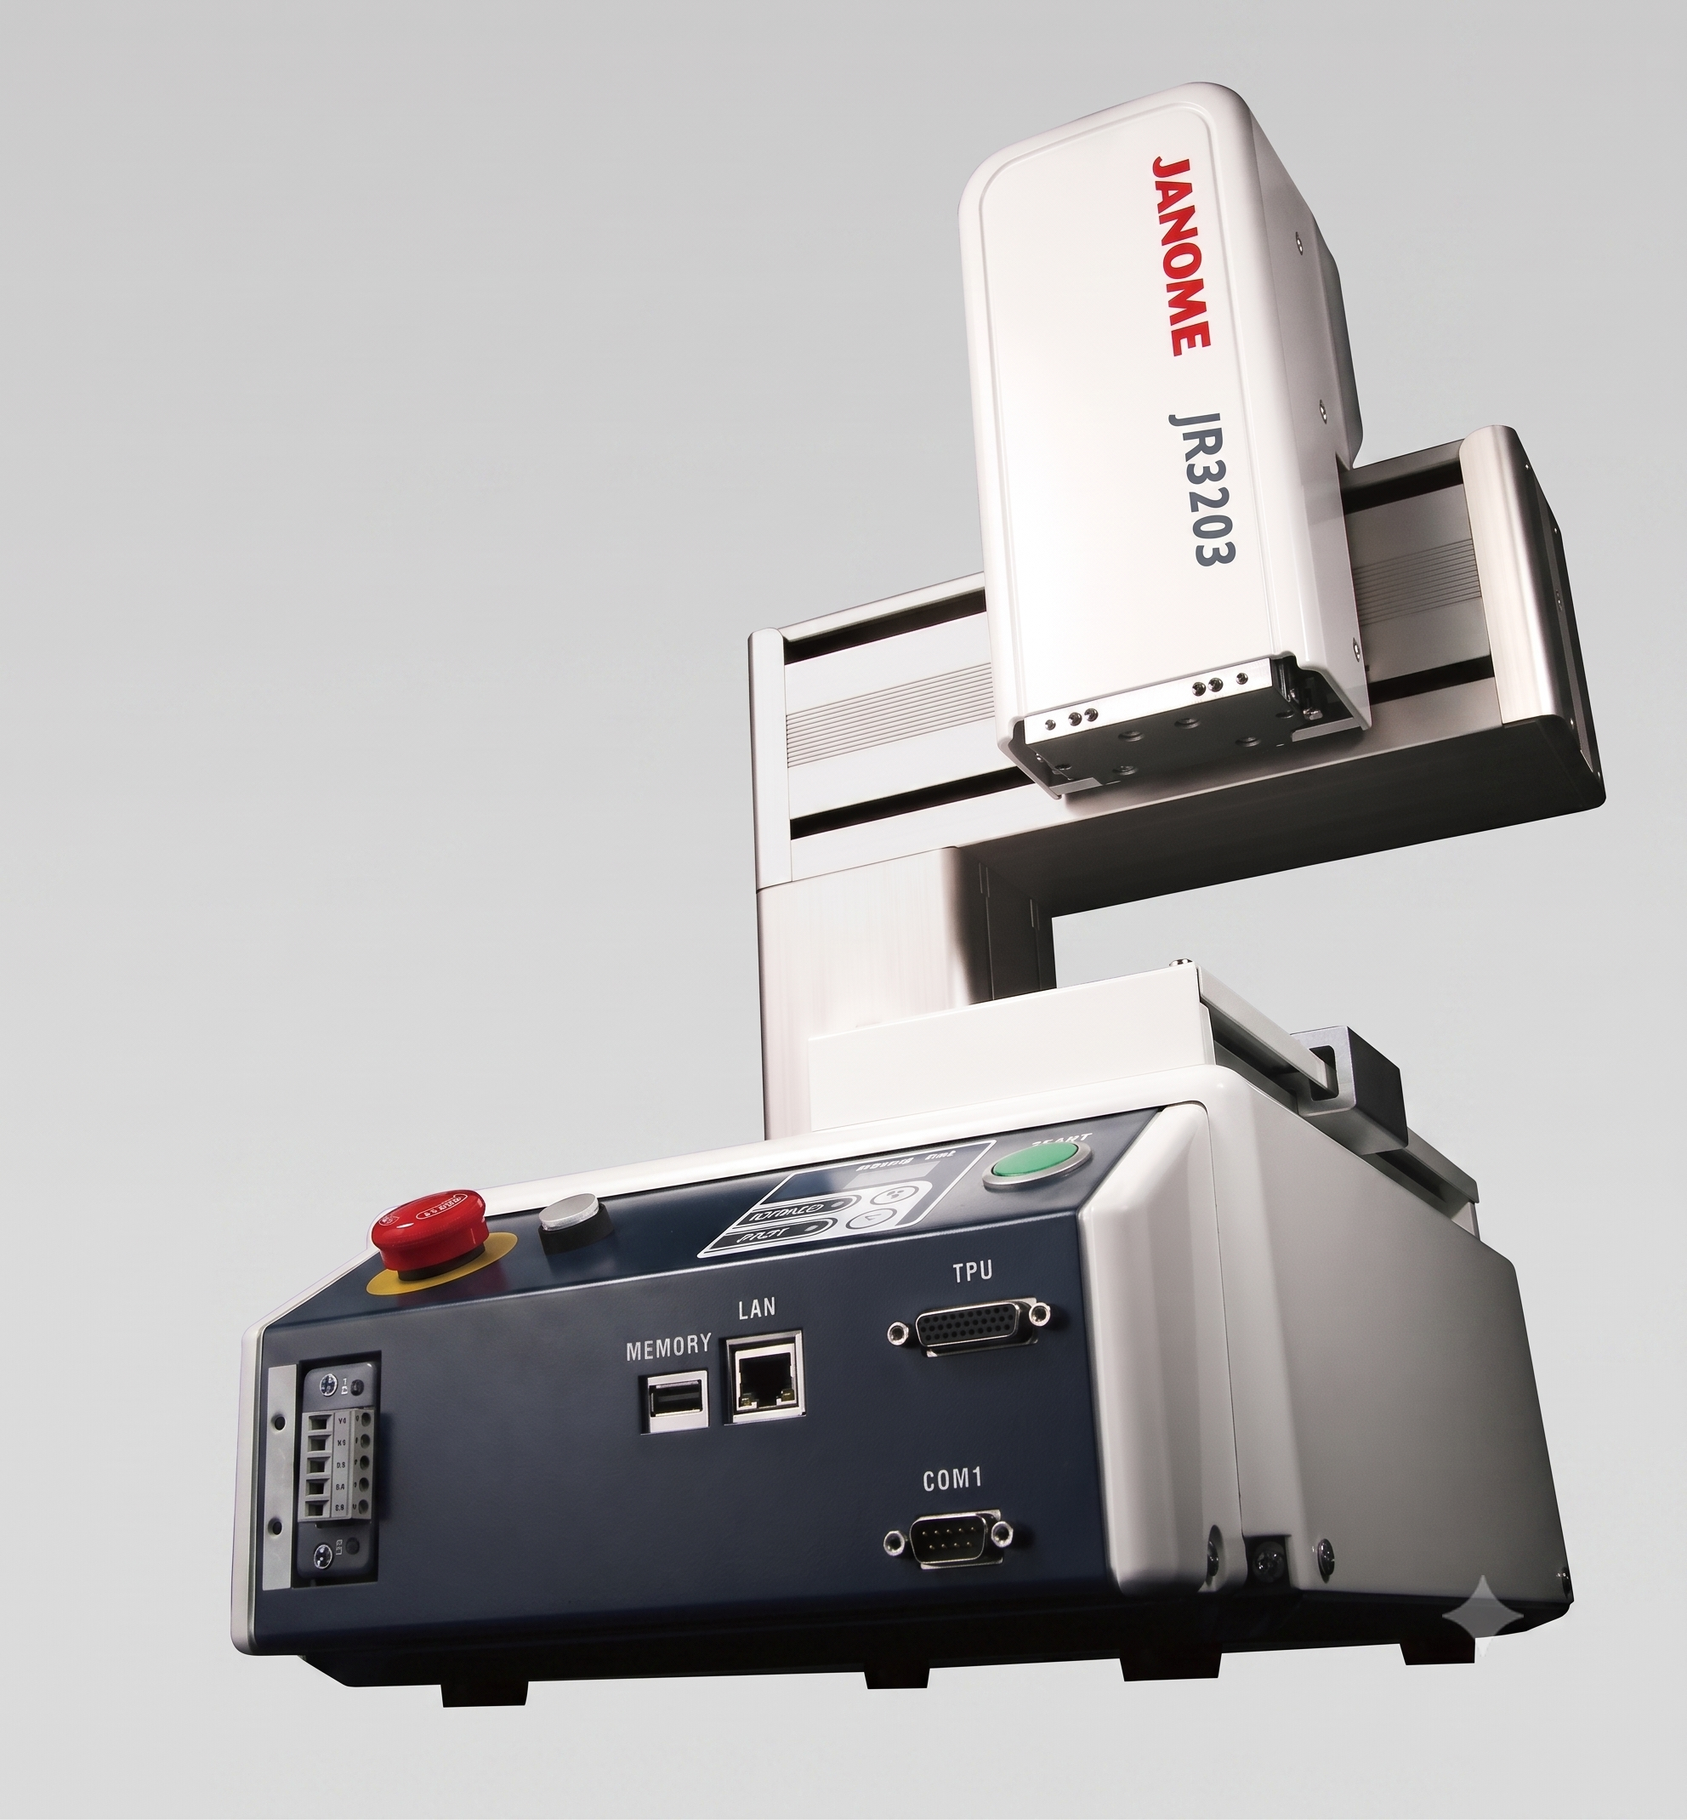
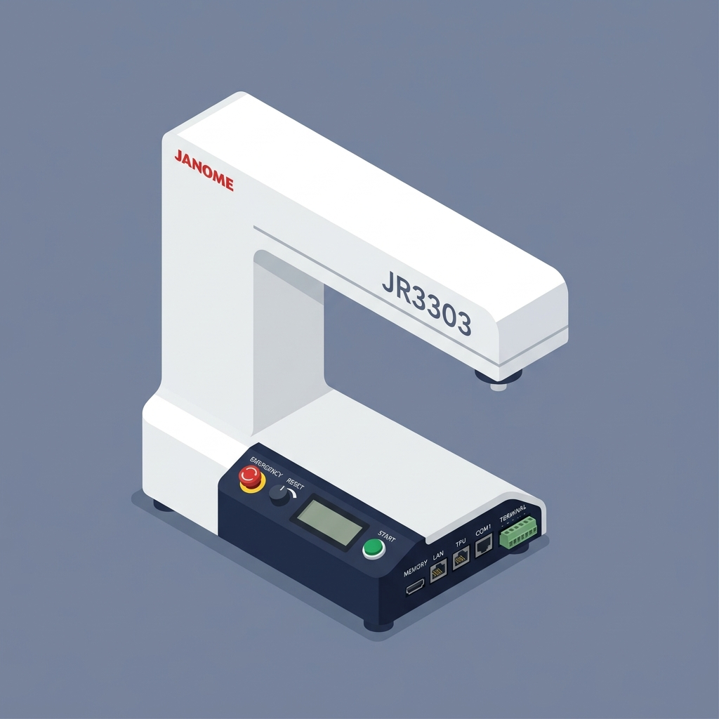
卓上型ロボット教育レンタルシステム
RTS
Robot Training System
設備を買う前に、人を育てる。
月額 ¥120,000〜
株式会社RIGEL
Notes:
RTSの概要とキャッチコピーを紹介する

Slide 2







自動化が進まない、本当の理由
設備より、人。
自動化の前提は、設備ではありません。それを扱える、自社の技術者です。
よくある課題
よくある課題
設備を導入したが、誰も触れない
生産ラインを止めて教育はできない
RTSの答え
RTSの答え
先に人を育ててから設備を選ぶ
教育専用設備を別に置くので現場に影響しない
よくある課題
よくある課題
外部研修は単発で、身につかない
故障が怖くて触らせられない
RTSの答え
RTSの答え
月額で手元に置き続けるから積み上がる
"壊す→直す"を教材にする
Notes:
自動化が進まない理由、よくある課題への答え、RTSの3つの発想の転換を説明する

Slide 3
必要な範囲から、始められる
4つのプラン
グレード
学習範囲
月額リース料
初期費用
STANDARD
センサー / 空圧機器
¥120,000 /月
100,000-
ADVANCE
通信関係（シリアル、Ethernet I/P）
¥198,000 /月
150,000-
VISION
画像処理（位置補正、検査）
¥298,000 /月
200,000-
PROFESSIONAL
サーボ制御を含む全範囲
¥398,000 /月
250,000-
お客様の学習内容に合わせてプランをご用意しており、技術力向上に貢献致します。
Notes:
4つのプランの学習範囲・月額・初期費用を比較する

Slide 4




届いたその日から
導入の流れ
1
2
3
4
キットが届く
組み立てる
動かして学ぶ
技術者に育つ
✓
✓
10
20
同梱物リスト付きで内容確認が容易
組立手順書付きで迷わず完成
章／体系マニュアルを完備
年／代表者のFA設備設計実績
Notes:
導入の流れ、契約条件、サポート体制、会社概要を伝える

Slide 5




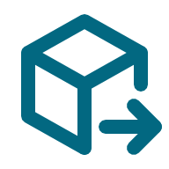

安心してお使いいただくために
契約条件とサポート体制
契約条件
サポート体制
契約期間
3ヶ月〜24ヶ月
メール対応
3営業日以内
途中解約
2ヶ月前申請で可
オンライン対応
¥10,000 / 時間
契約終了後
ご返送（送料お客様負担）
訪問対応
¥100,000 / 日
株式会社RIGEL
千葉県柏市（KOIL柏の葉）／https://rigel-works.jp／info@rigel-works.jp

